Slide 1


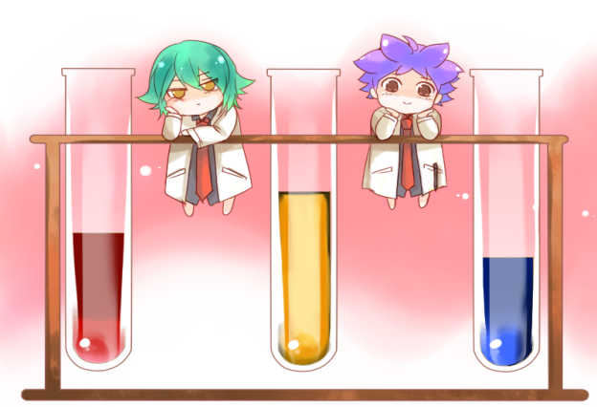
CHÀO MỪNG QUÝ THẦY CÔ VÀ CÁC EM
Môn Tiếng Việt
Bài 3: Hoa yêu thương
Notes:
1

Slide 2
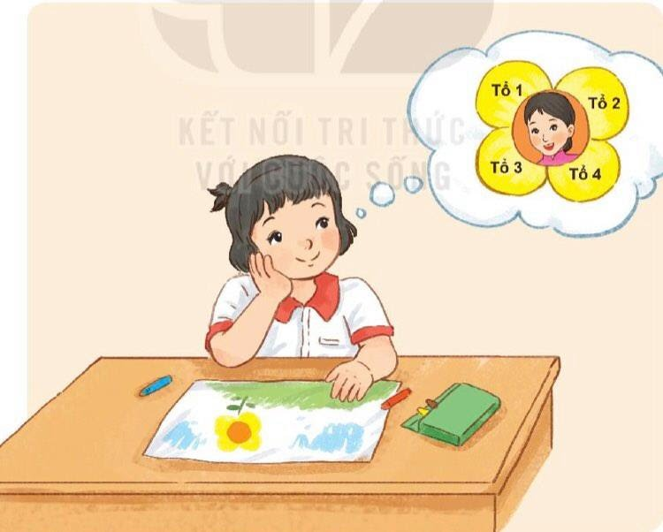
Trả lời câu hỏi:
a. Lớp của bạn nhỏ có mấy tổ?
b. Bức tranh bông hoa bốn cánh được đặt tên là gì?
c. Theo em có thể đặt tên nào
khác cho bức tranh?

Slide 3
4. Viết vào vở câu trả lời cho câu hỏi c ở mục 3
Bức tranh có thể đặt tên khác là ……………….

Slide 4

CẢM ƠN QUÝ THẦY CÔ VÀ CÁC EM

